Slide 1
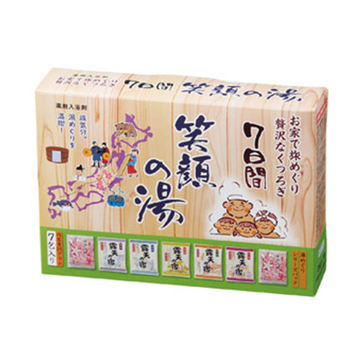
【提案書】
笑顔の湯7日間
特徴
自宅にいながら有馬や別府、登別、箱根などのあたたかな湯が日替わりで楽しめる薬用入浴剤の7包セットです。一日の疲れをしっかり癒してくれます。イベント特典用などにおすすめ。
納期
納期スペース
仕様
包装：化粧箱
生産国：日本
備考：内容量/25g×7包(有馬・草津・サクラ×2・登別・箱根・別府)
お見積
お見積りスペース

